Slide 1

Princípios da Óptica Geométrica
Óptica
AULA 012

Slide 2
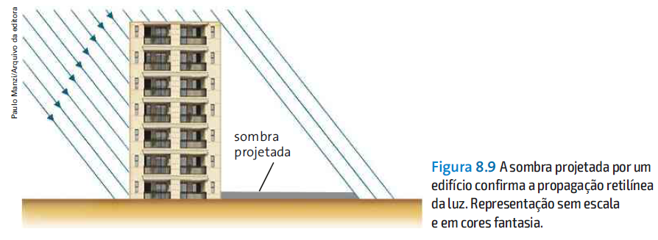
Princípios da óptica geométrica
O princípio da propagação retilínea da luz estabelece que, nos meios homogêneos e transparentes, a luz se propaga em linha reta (figura 8.9).

Slide 3
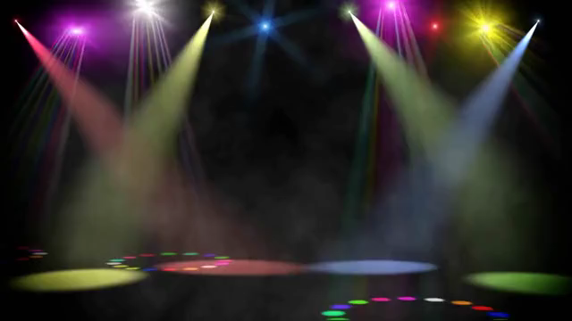
Princípios da óptica geométrica
Princípio da independência dos raios de luz: ao cruzarem-se, dois raios de luz atravessam um ao outro como se inexistissem mutuamente, isto é como se um raio não importasse para o outro.
É por isso que os raios dos holofotes se cruzam, mas um não interfere na propagação do outro

Slide 4
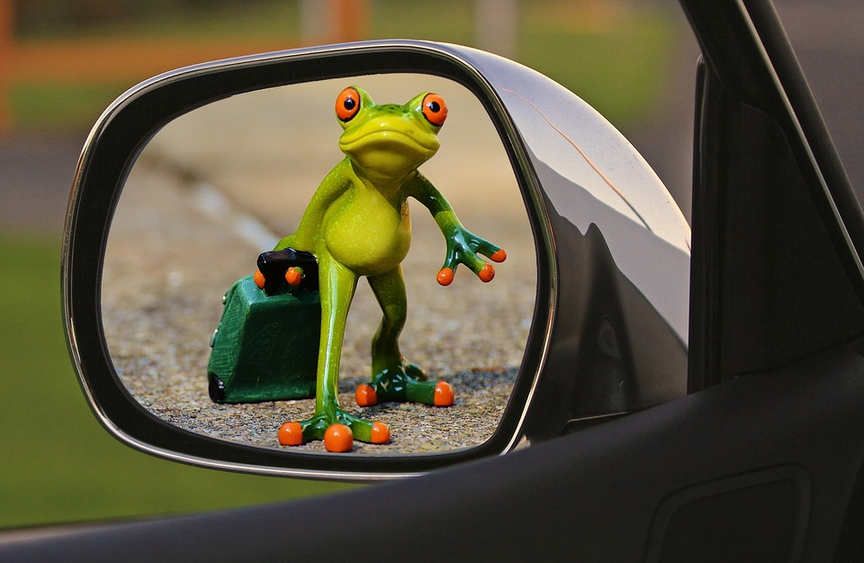


Princípios da óptica geométrica
Princípio da reversibilidade dos raios de luz: o sentido de propagação dos raios de luz é reversível dentro de um meio homogêneo.
E1
E2
A
E3
B

Slide 5
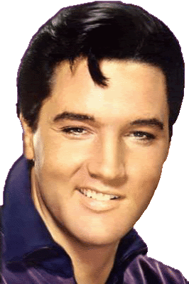
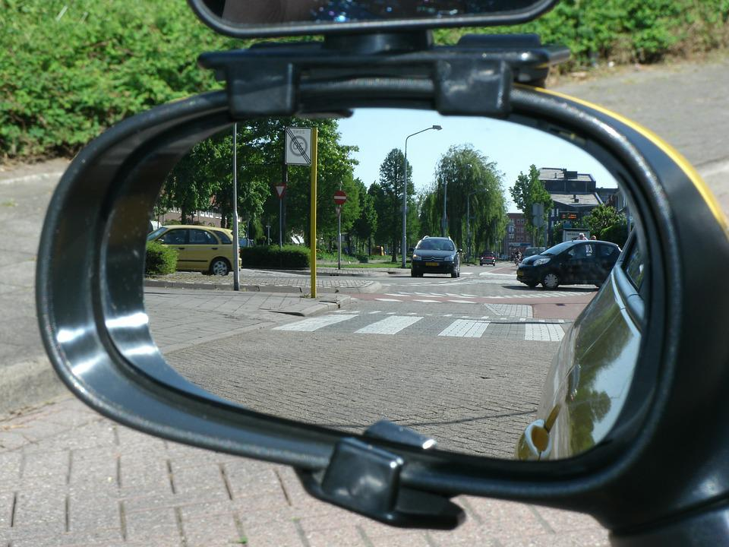
Princípios da óptica geométrica
Se você vê um motorista pelo retrovisor do seu carro, ele também consegue te ver!

Slide 6
EXERCÍCIO
Uma lâmpada puntiforme está fixada no teto de uma sala, a 3 m de altura. Uma folha quadrada de cartolina de lados medindo 40 cm está perfeitamente alinhada à lâmpada e se encontra paralela ao chão a uma altura de 50 cm. Qual é a área da sombra formada?

Slide 7

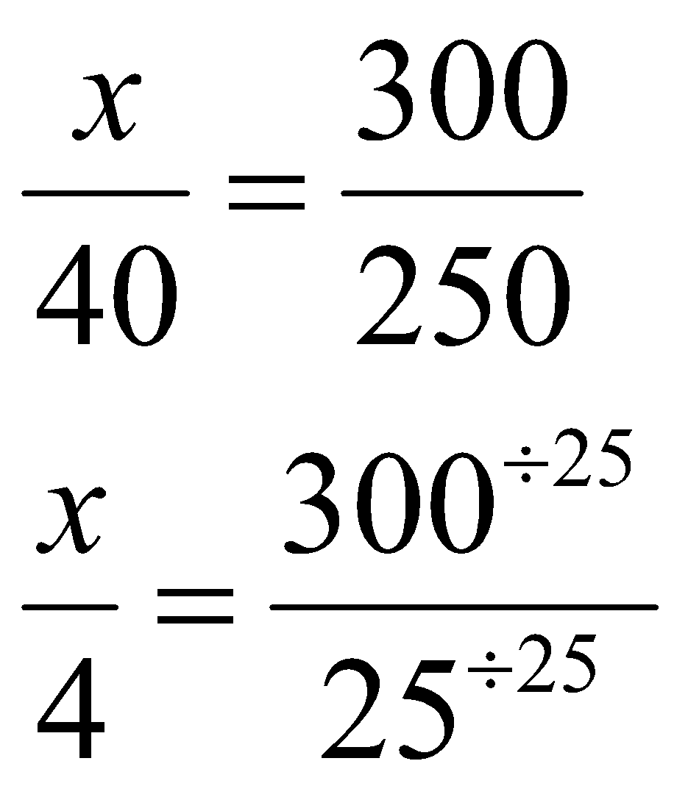
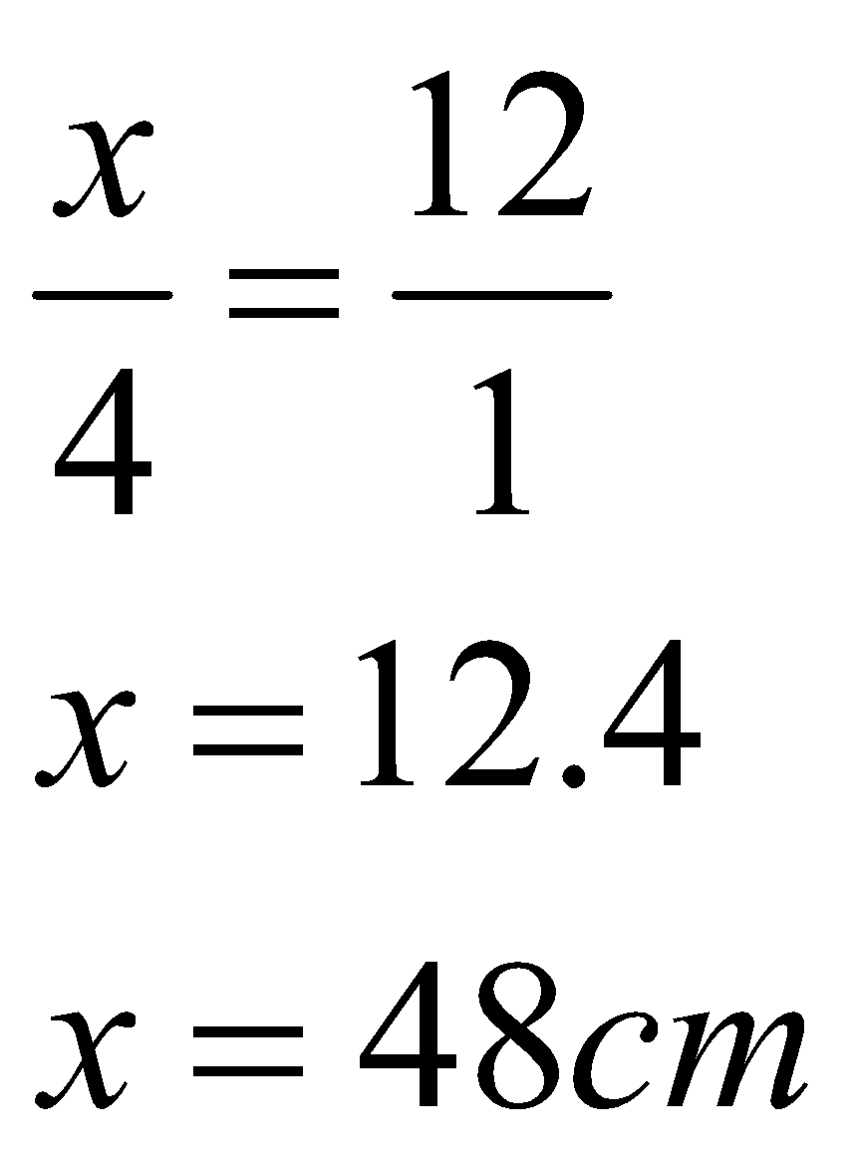
RESOLUÇÃO
250 cm
300 cm
40 cm
50 cm
Área = L²
A = 48²
A = 2304 cm²
x

Slide 8
Exercícios
3) Associe corretamente os princípios da óptica geométrica, com os fenômenos físicos listados abaixo.
A. Princípio da propagação retilínea da luz.
B. Princípio da independência dos raios de luz.
C. Princípio da reversibilidade dos raios de luz.
( ) A sombra de um poste sobre o chão.
( ) Formação de imagens no espelho.
( ) Os fótons, ao se aproximarem ou ao se cruzarem não são influenciados por outros fótons.
A
C
B

Slide 9
Aplicações da propagação retilínea da luz
Sombra é toda região do espaço que não recebe luz direta da fonte, enquanto penumbra é a extensão que recebe apenas parte dela.
Sombra
P
F (fonte pontual)

Slide 10
Aplicações da propagação retilínea da luz
Penumbra
P
F (fonte extensa)
Penumbra

Slide 11
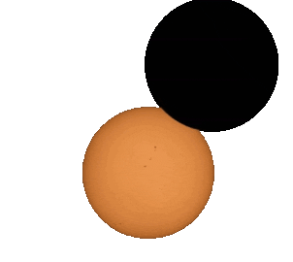
Aplicações da propagação retilínea da luz
Eclipses
A palavra eclipse é de origem grega e significa desmaio ou abandono. Damos a essa palavra, hoje, o significado de ocultação: eclipses são ocultações ou obscurecimentos parciais ou totais de astros pela interposição de outros.

Slide 12
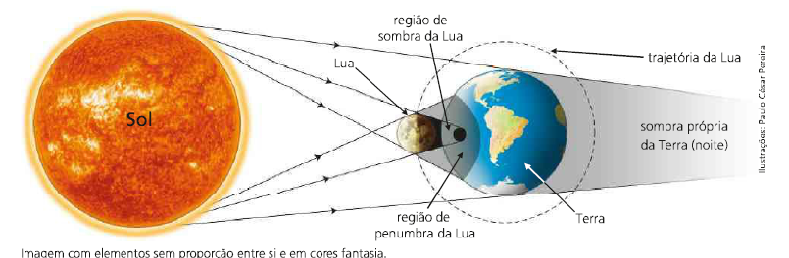
Aplicações da propagação retilínea da luz
Eclipse solar

Slide 13
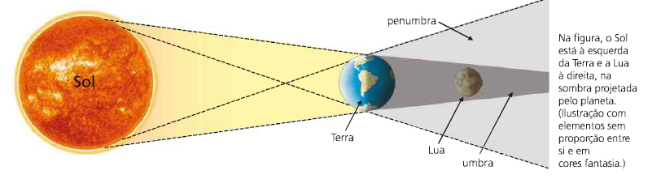
Aplicações da propagação retilínea da luz
Eclipse da Lua

Slide 14
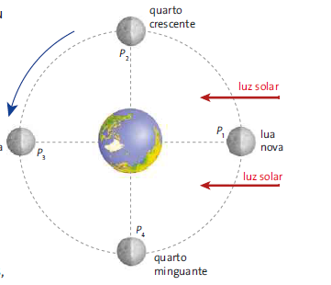
Aplicações da propagação retilínea da luz
As fases da Lua
A figura ilustra a trajetória da Lua, considerando seu movimento ao redor da Terra. Essa órbita é ligeiramente elíptica e foi dividida em quatro partes: as fases da Lua.

Slide 15
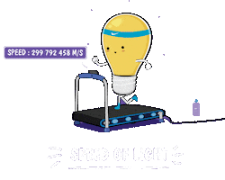
VELOCIDADE DA LUZ
A luz é composta pela variação do campo elétrico e campo magnético, deslocando-se no vácuo com velocidade máxima de 299.792.458 m/s.
Arredondamos em 300 mil km/s = 300 000 000 m/s
3.10⁸ m/s (descrito como notação científica).

Slide 16
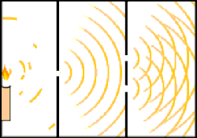
VELOCIDADE DA LUZ
DUALIDADE ONDA-PARTÍCULA
https://pt.wikipedia.org/wiki/Ficheiro:Young_350.gif
Isaac Newton (XVII) - Defendia a ideia de que a luz era uma partícula, pois apresentava características de propagação e reflexão similares.

Slide 17
VELOCIDADE DA LUZ
DUALIDADE ONDA-PARTÍCULA
Christiaan Huygens (XVII) - propôs que a luz deveria ser interpretada com um caráter ondulatório.

Slide 18
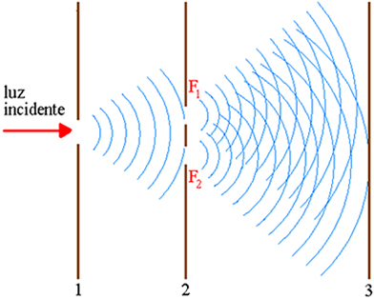
VELOCIDADE DA LUZ
DUALIDADE ONDA-PARTÍCULA
Thomas Young (XIX) - desenvolveu um método para obter duas fontes de luz em fase após a passagem da mesma por dois orifícios. Observou que a luz incidente se difratava ao passar pelo primeiro orifício. Após ser difratada, a onda luminosa se propagava em direção a dois outros pequenos orifícios, onde sofria novamente o fenômeno da difração.

Slide 19
VELOCIDADE DA LUZ
DUALIDADE ONDA-PARTÍCULA
Difração: Capacidade da onda contornar obstáculos.

Slide 20
VELOCIDADE DA LUZ
DUALIDADE ONDA-PARTÍCULA
Albert Einstein e Max Planck (XX) – Propuseram que a luz deveria ser quantizada, formada por minúsculos pacotes de energia denominados fótons. Entretanto, esses cientistas não descartaram a ideia ondulatória sobre a luz.
Nasce assim o conceito da dualidade onda-partícula da luz.

Slide 21
VELOCIDADE DA LUZ
A luz tem a maior velocidade possível para uma partícula no universo. Até hoje, nunca foi registrado nada mais rápido que a luz no vácuo. Mas ao mudar de meio de propagação a luz também muda sua velocidade.
O que é ANO-LUZ?
É a distância percorrida pela luz, no vácuo, ao
longo de 1 ano.
300 000 x 60 x 60 x 24 x 365 =
9 trilhões 460 bilhões de km

Slide 22

Dica de filme

Slide 23
EXERCÍCIO
A sonda New Horizons é uma missão não-tripulada da NASA para estudar o planeta-anão Plutão e o Cinturão de Kuiper. Foi lançada em 2006 e atualmente ela se encontra a aproximadamente 7.500.000.000 km de distância da Terra. Para fornecer um comando à sonda, qual é o tempo aproximado, em horas, que os pesquisadores aqui na Terra precisam esperar para saber se a ordem foi executada com sucesso? Anote que a velocidade da luz
c = 3.10⁸ m/s.

Slide 24
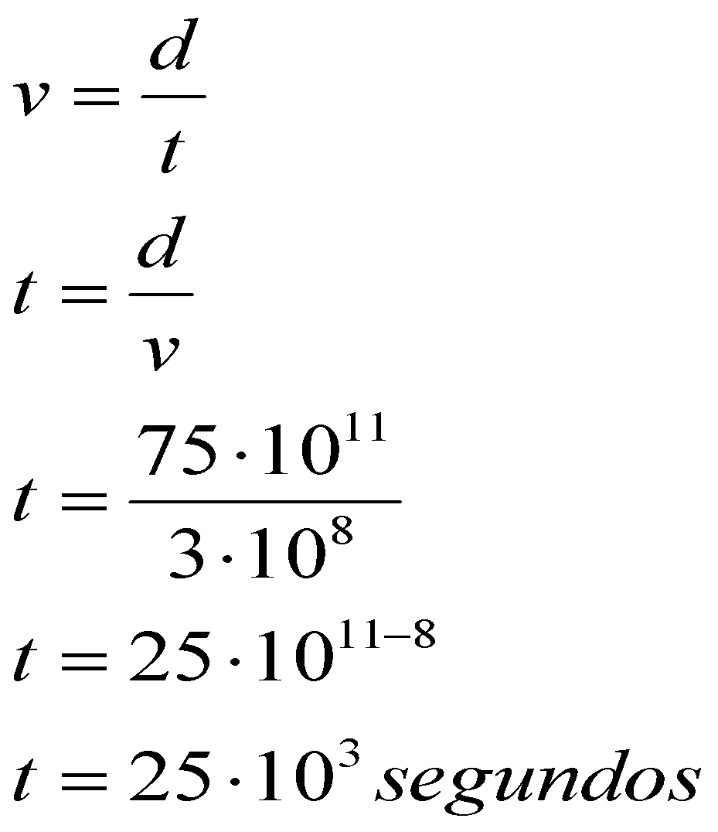
RESOLUÇÃO
Dados:
d = 7.500.000.000 km
= 7.500.000.000.000 m
= 75.10¹¹ m
v = c = 3.10⁸ m/s
t = ?
25.10³ segundos = 7h
Como o tempo de espera necessita esperar o comando de ida e o comando de volta, serão necessárias 14 horas para saber se a sonda cumpriu corretamente as ordens.

Slide 25
EXERCICIO
Análise as afirmativas a seguir, assinalando verdadeiro ou falso e depois assinale a alternativa correta.
I – A luz sempre tem um comportamento de partícula, não importando a situação em que é observada.
II – A luz tem a mesma velocidade em qualquer meio, aproximadamente 300.000 km/s.
III - A unidade ano-luz representa uma medida de distância.
São verdadeiras, apenas:
I b) II c) III
d) I e III e) II e III

Slide 26
OBRIGADO!

Slide 27
REFERÊNCIAS
PIETROCOLA, M. POGIBIN, A. ANDRADE, R. ROMERO, T. Física em Contextos. Vol 2. São Paulo: Ed do Brasil, 2016.
BONJORNO e vários autores. Física: Termologia . Óptica . Ondulatória 2º ano. Vol 2. 3ª ed. São Paulo: FTD, 2016.
BARRETO F, Benigno. SILVA, Claudio. Física aula por aula: Termologia.Óptica.Ondulatória, 2º ano. Vol 2. 3ª Ed. São Paulo: FTD, 2016.
MARTINI, Glorinha. SPINELLI, Walter. REIS, Hugo C. SANT’ANNA, Blaidi. Conexões com a Física. Vol 2. 3ª Edição. São Paulo: Moderna, 2016.

